Slide 1
竺可桢学院学生会
报销培训

Slide 2
目录
CONTENTS
01
主要流程
02
活动前预算表填写
03
活动后报销材料准别
04
注意事项

Slide 3
主要流程
活动前预算表填写
活动后报销材料准备
注意事项
部门物资组同学填写活动预算表
部门部长审核
秘书处部长审核
物资采买
联络员和物资组负责人签字
打印发票、支付截图、账单截图
秘书处部长审核
联络员审核
有误
反馈给联络员
物资组同学修正
秘书长审核报销
无误
批款

Slide 4
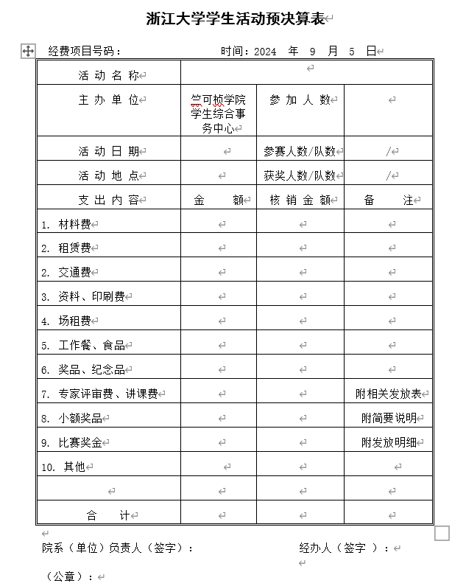
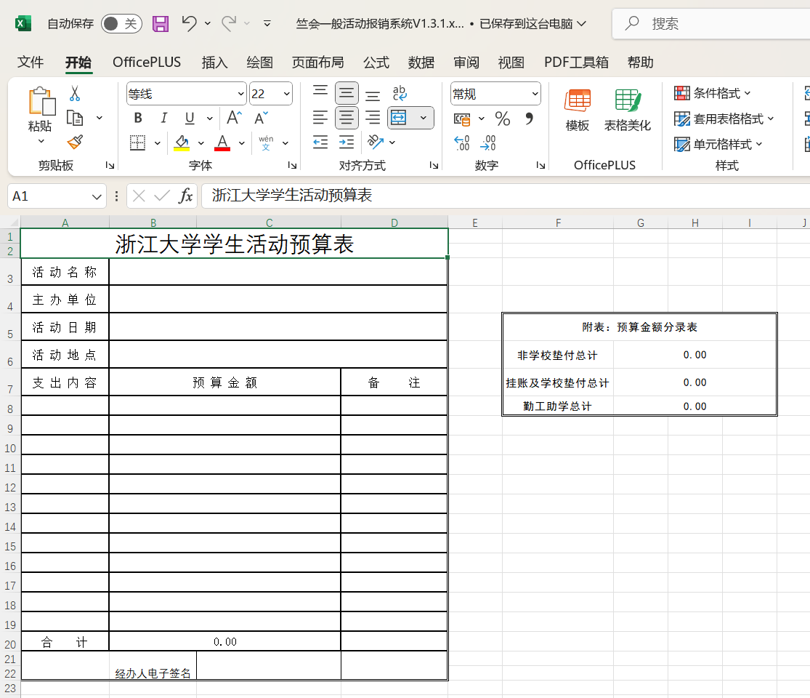
主要流程
活动前预算表填写
活动后报销材料准备
注意事项
活动开始前，物资组同学需要填写这两个表格，交给部长审核后再交给秘书处部长审核（但是实际上这步经常略去），通过后即可进行正常物资采买

Slide 5
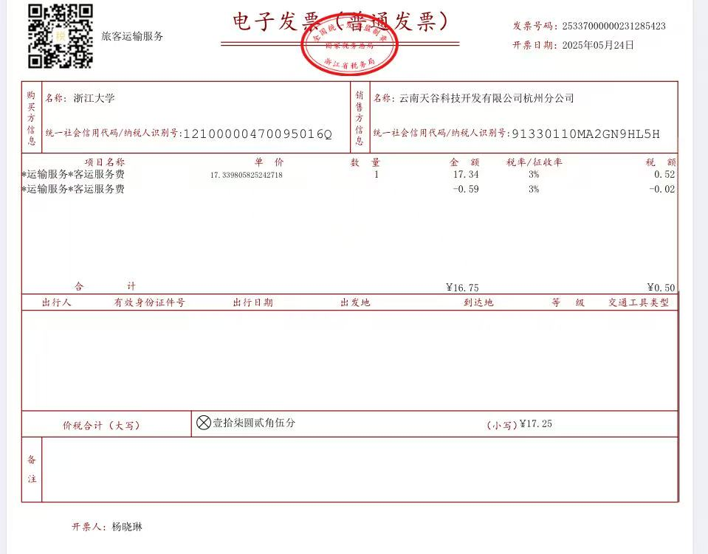
主要流程
活动前预算表填写
活动后报销材料准备
注意事项
1
填写发票
发票抬头：浙江大学
统一社会信用代码：12100000470095016Q
注意：不是浙江大学……有限公司！
（1）票据上方须印有税务或财政部门的票据监制章。
（2）付款方名称应填写“浙江大学”。
（3）除特定区域外，票据必须盖有收款单位财务印章或发票专用章。
（4）当年的票据原则上应在当年内报销，特殊情况，当年 12 月份产生的票据可顺延至次年第一季度报销。

Slide 6
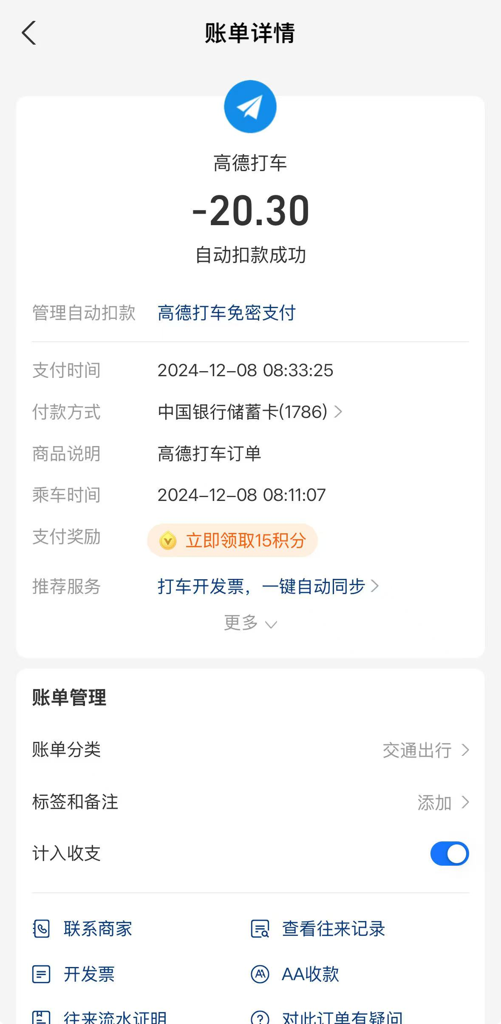
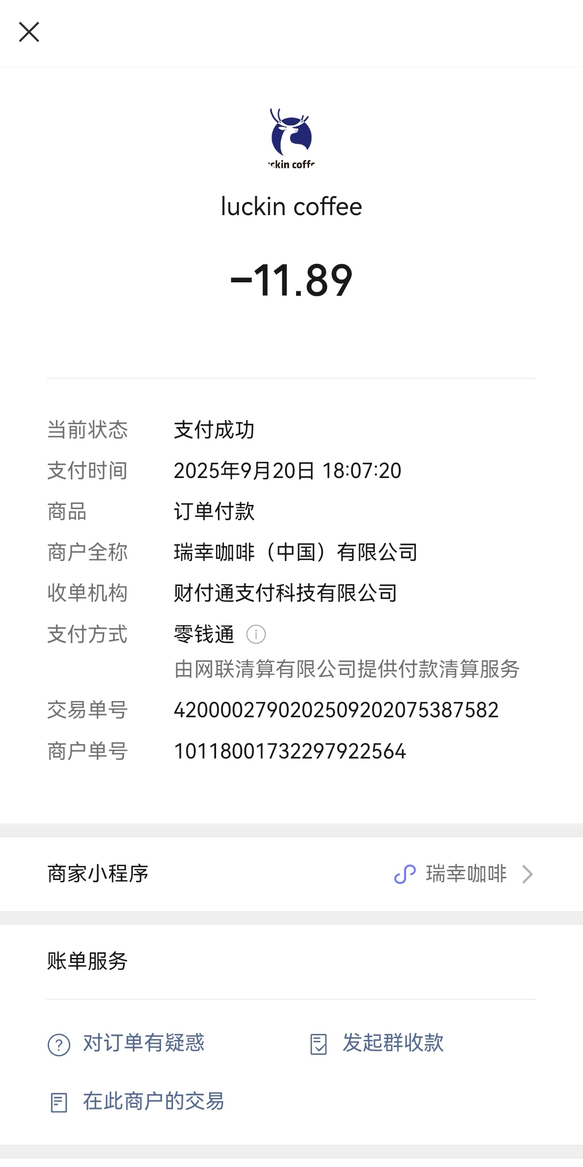
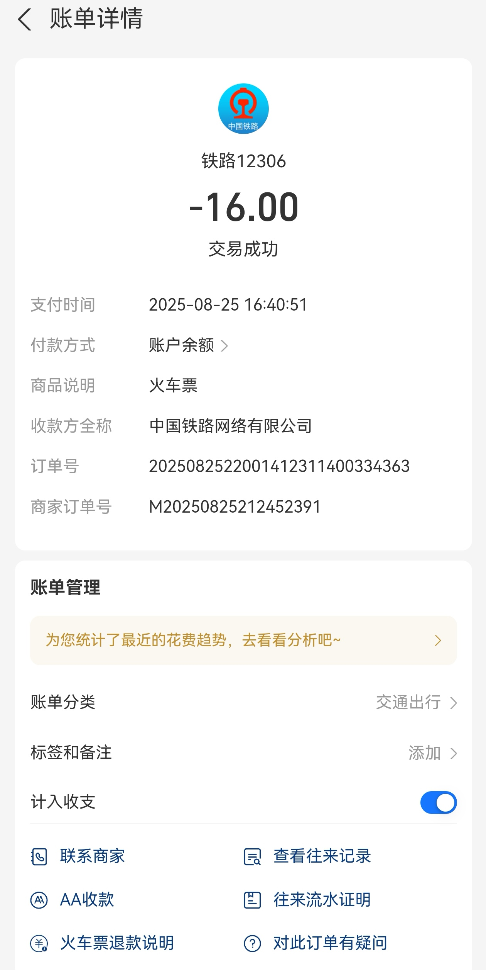
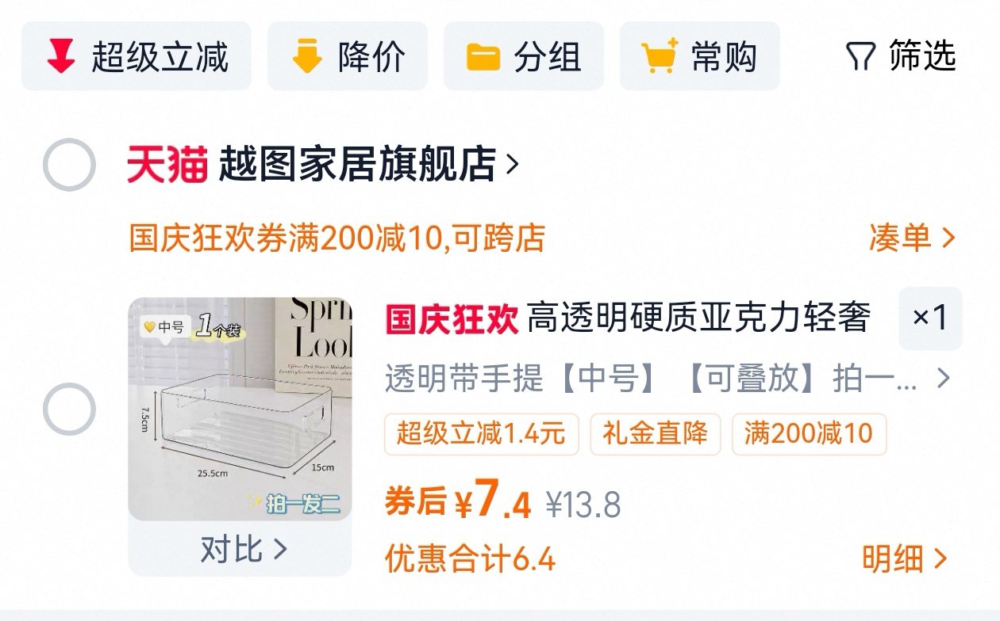
主要流程
活动前预算表填写
活动后报销材料准备
注意事项
2
打印发票和支付记录（1发票+2截图）
②需要打印微信或支付宝账单的截图，最好可以展现单号
①打印电子发票，一定要注意章有没有完整地打印出来！有些电子发票打印出来后印章会不显示，需要检查。
③需要打印购买界面的截图
打印出来后，每张打印件都需要至少两个人签名，一般是联络员和物资组负责人。

Slide 7
主要流程
活动前预算表填写
活动后报销材料准备
注意事项
1.食品、餐费基本不能报销，购买的时候需要注意
2.车票报销路径需要闭环
3.不能以纪念品的名义进行一些小礼品的报销
4.需按时提交报销材料，特别是在年终附近时，需要避免进入下一年

